Slide 1
Sistemas de Información
Elementos de la Informática - Unidad V
Técnico en Administración y Gestión de Instituciones Universitarias
UNSL - TAGIU

Slide 2
Sistema de Información
Un sistema de información es un conjunto de elementos o componentes interrelacionados entre sí, que recaban (entrada), manipulan (proceso), almacenan y distribuyen (salida) datos e información.
Por ejemplo: El manejo de la base de datos de un negocio.

Slide 3
Actividades Básicas de Un Sistema de Información
Recopilación de datos. Proceso en el que se reúnen todos los datos disponibles y necesarios. Esto puede hacerse de forma manual o a través de tecnologías como scanners o códigos de barra.
Almacenamiento de datos. Proceso en el que se clasifican los datos y se los almacena, esto puede darse en soportes físicos o digitales.
Procesamiento de datos. Proceso en el que se relacionan y transforman los datos en información disponible para su uso.
Salida de la información. Proceso en el que se hace uso de la información para un fin determinado, como puede ser la toma de decisiones o el planteo de objetivos.

Slide 4
Ejemplo: Agenda
Utilizaremos un libro de cálculos (Goolge Sheet) que recopile y almacene datos en la nube (Google Drive). Procesaremos y mostraremos (salida), estos datos a través de una aplicación que crearemos con una extensión de Google Appsheet.
Les dejo un video con el ejemplo
https://youtu.be/7pyIdUgjl50

Slide 5
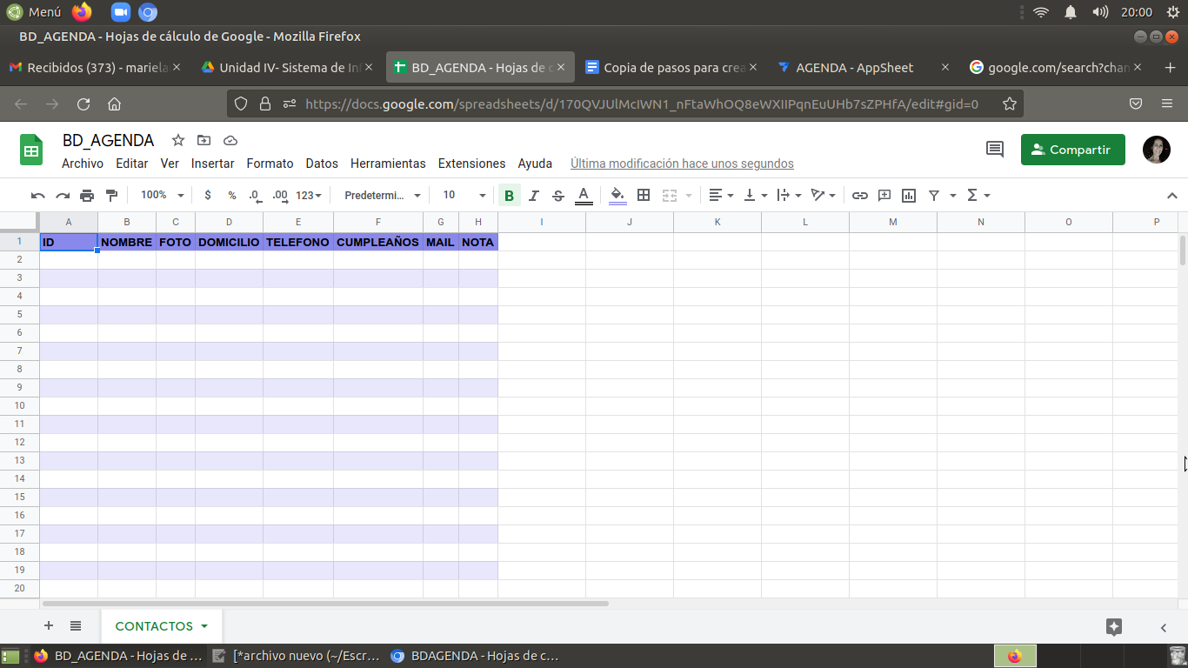
Paso 1
Crear una nueva carpeta y un libro de cálculos en Google drive llamado BD_agenda. Modificar el nombre de la Hoja1 a “Contactos”. Crear las columnas (8) “ID, NOMBRE , FOTO, DOMICILIO, TELEFONO, CUMPLEAÑOS, MAIL, NOTA ”

Slide 6
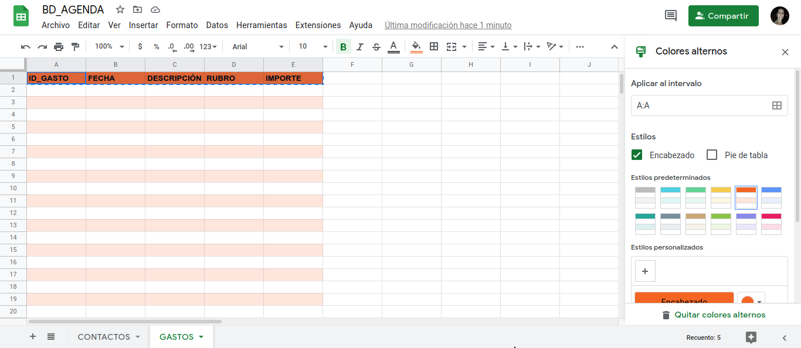
Paso 2
Crear una hoja de cálculo. Llamarla a “Gastos”.Crear las columnas (5) “ID_GASTO, FECHA , DESCRIPCION, RUBRO, IMPORTE”

Slide 7
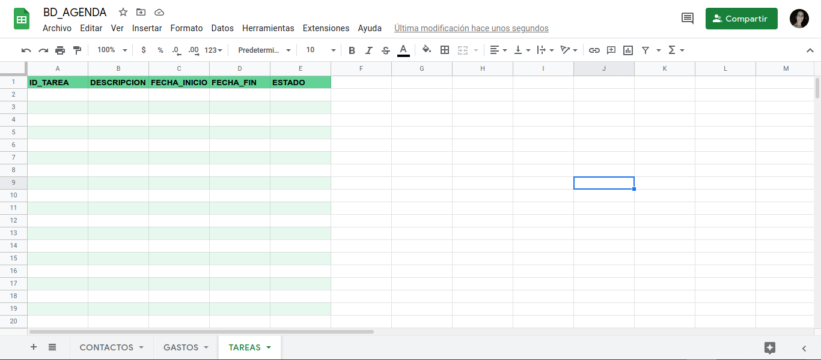
Paso 3
Crear una hoja de cálculo. Llamarla a “Tareas”. Crear las columnas (5) “ID_TAREA, DESCRIPCION , FECHA_INICIO, FECHA_FIN, ESTAD0”

Slide 8
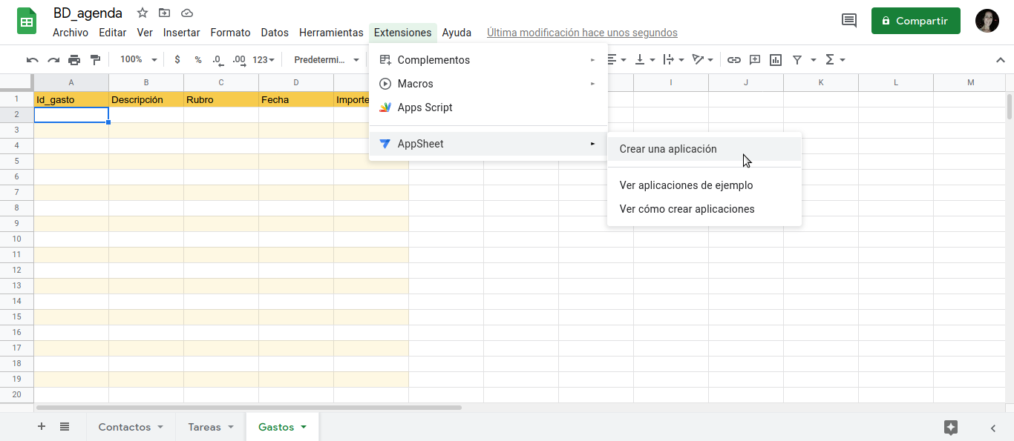
Paso 4
En el menú “Extensiones-> Appsheet -> crear una aplicación”

Slide 9
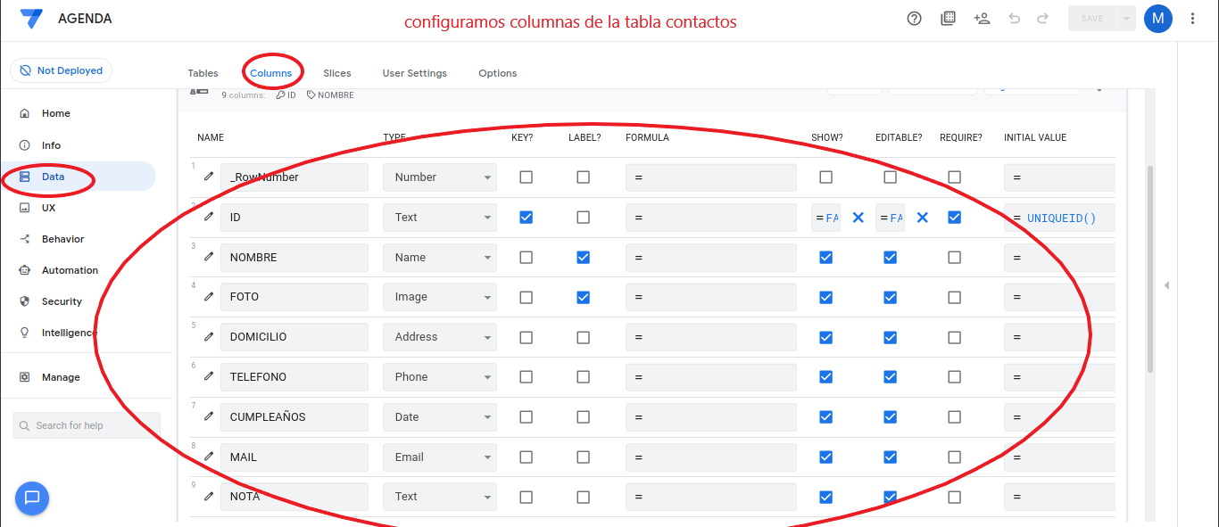
Configuramos columnas de la tabla Contactos

Slide 10
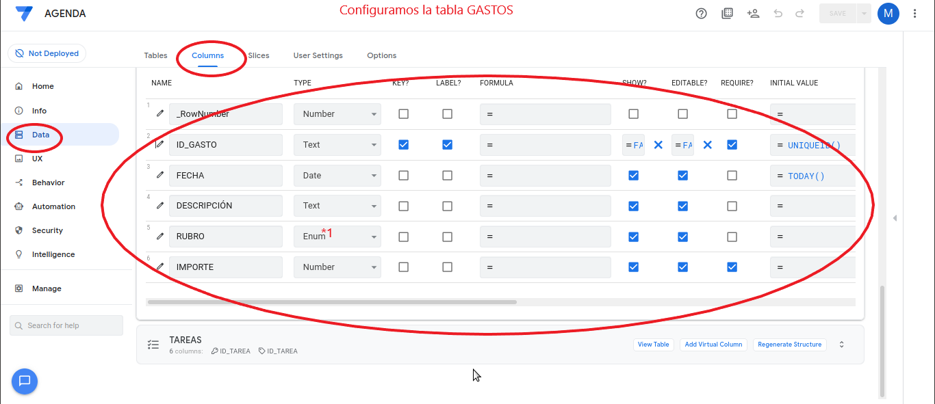
Configuramos columnas de la tabla Gastos

Slide 11
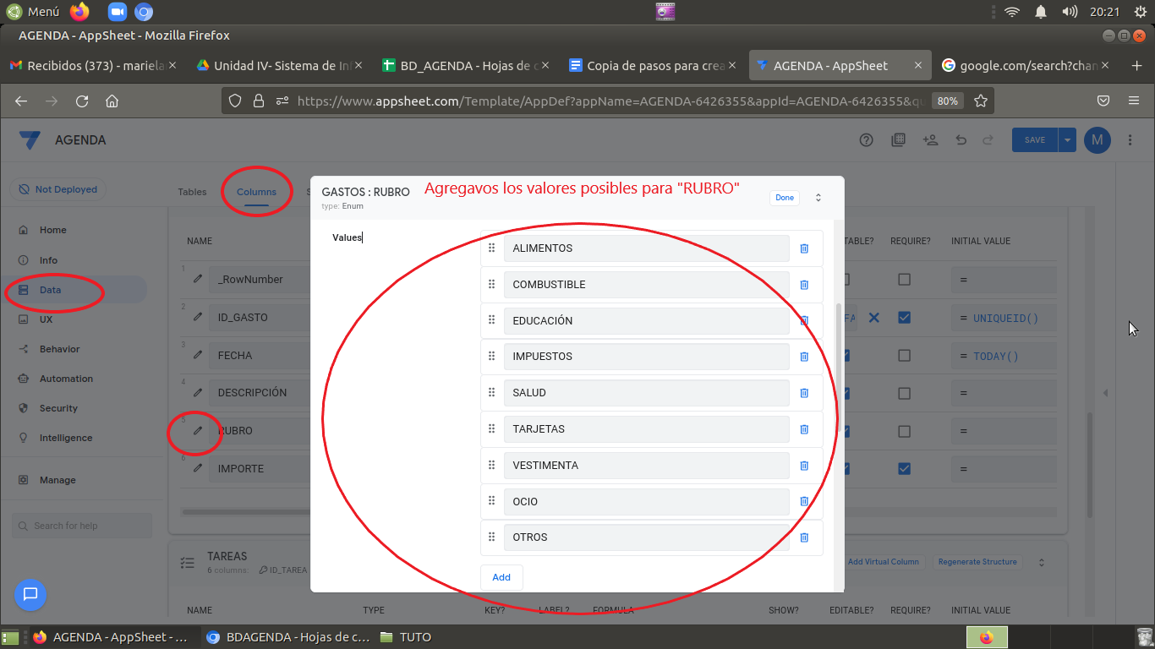
*1 para el tipo de dato “RUBRO”, pinchamos en el lápiz y agregamos los valores “ALIMENTOS”, “COMBUSTIBLE”, “EDUCACION”, “IMPUESTOS”, “SALUD”, “TARJETAS”, “VESTIMENTA”, “OCIO”, “OTROS”

Slide 12
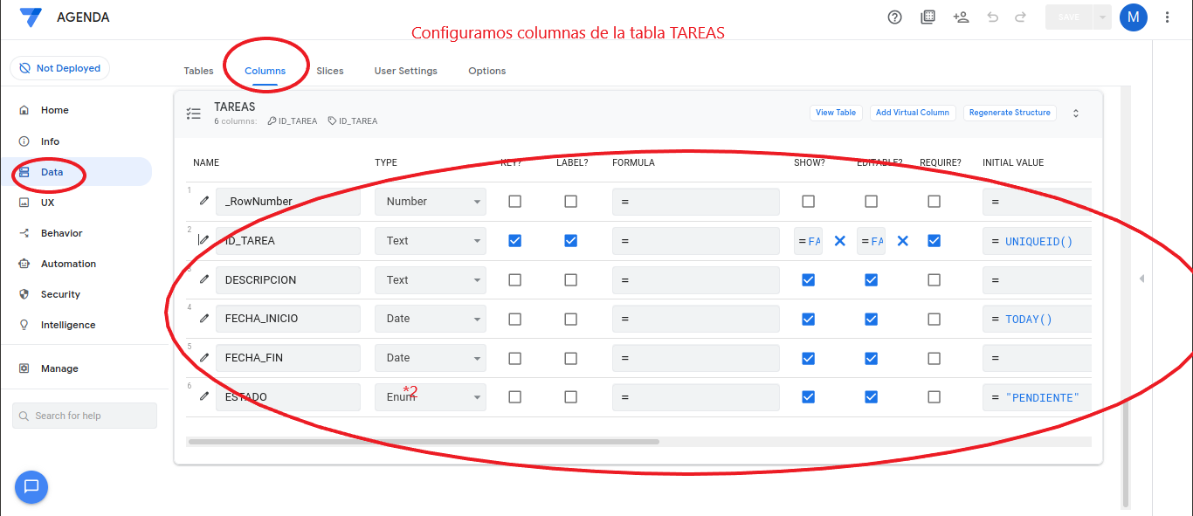
Configuramos columnas de la tabla Tareas

Slide 13
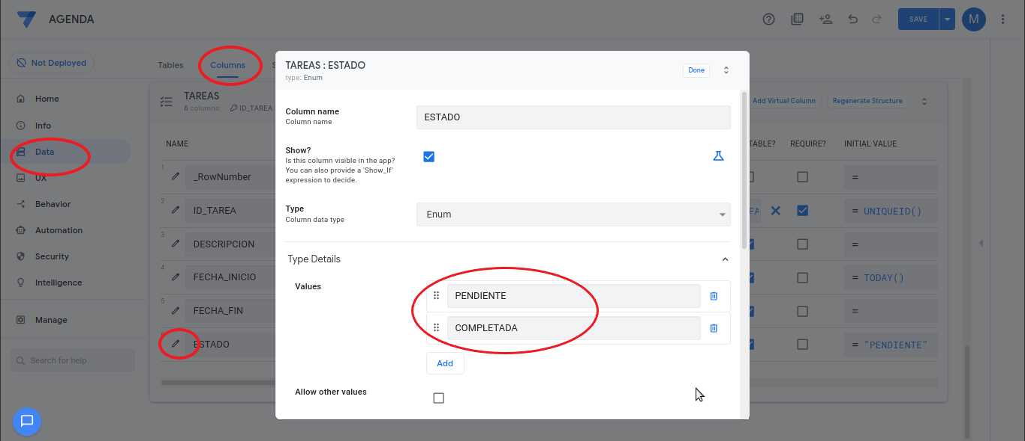
Configuramos lista de opciones de “Estado”
*2 para el tipo de dato “Estado”, pinchamos en el lápiz y agregamos los valores “PENDIENTE” Y “COMPLETADA”

Slide 14
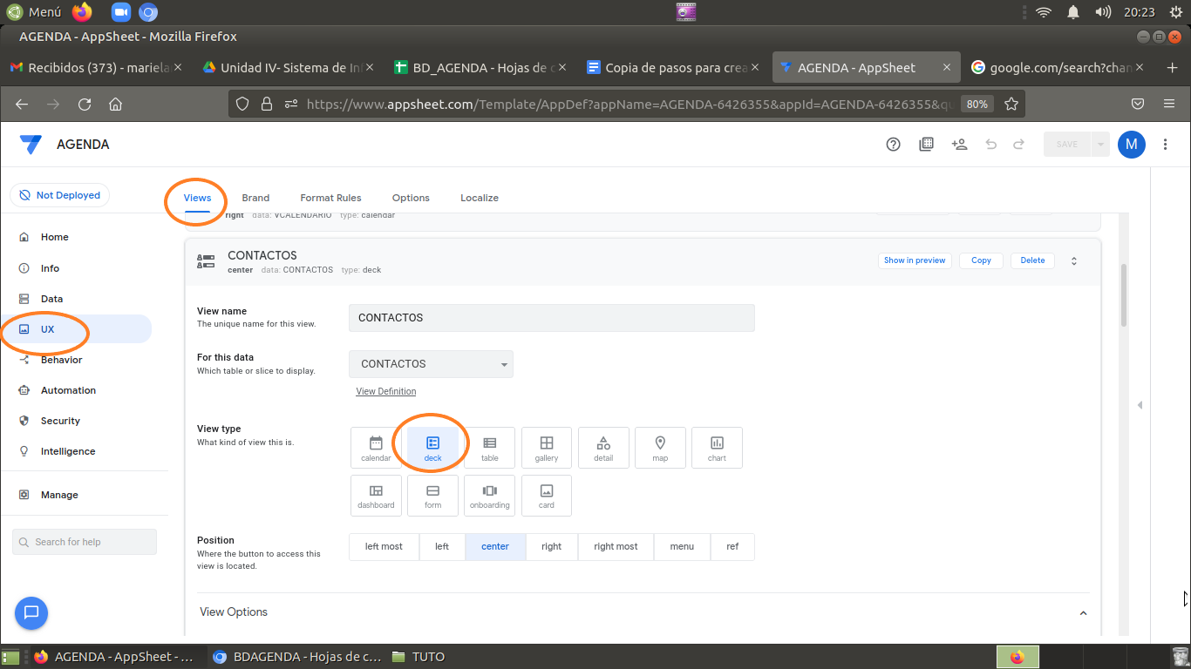
Configuramos la vista de la tabla Contactos

Slide 15
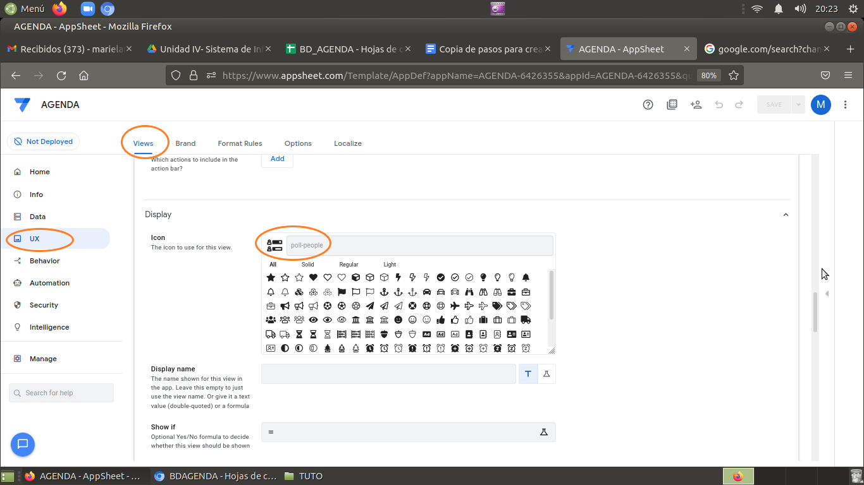
Configuramos la vista de la tabla Contactos

Slide 16
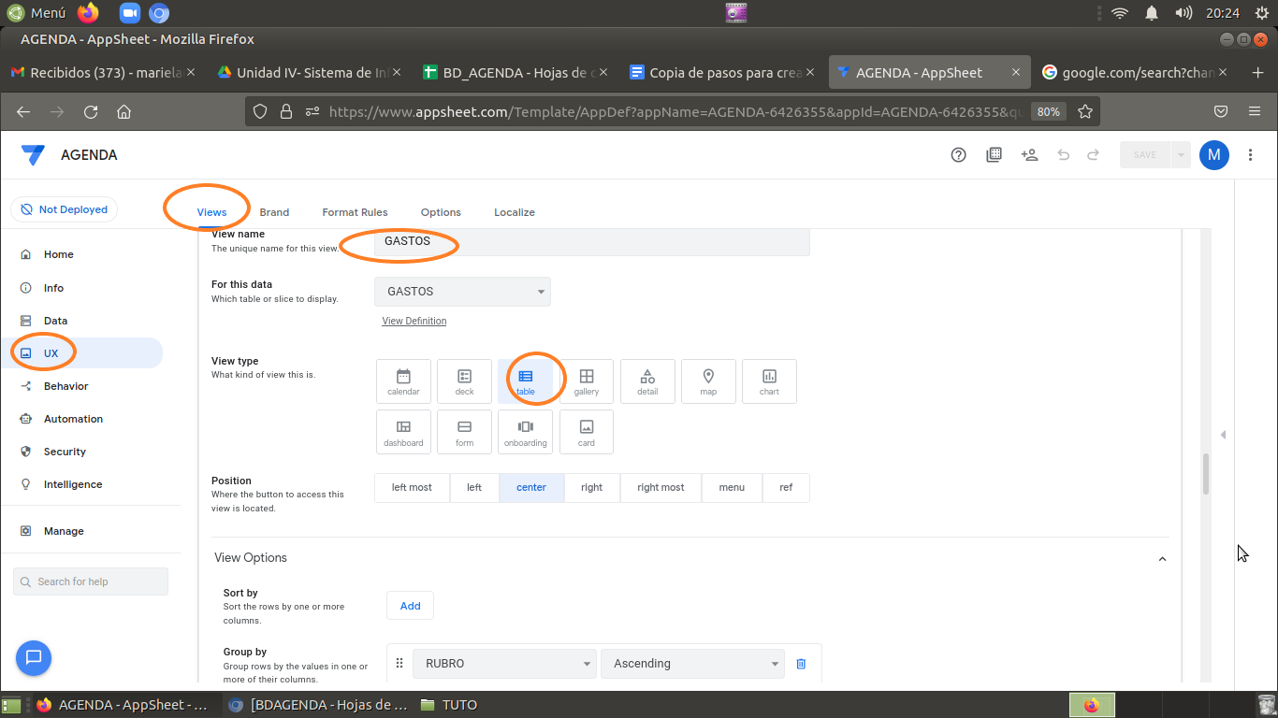
Configuramos la vista de la tabla Gastos

Slide 17
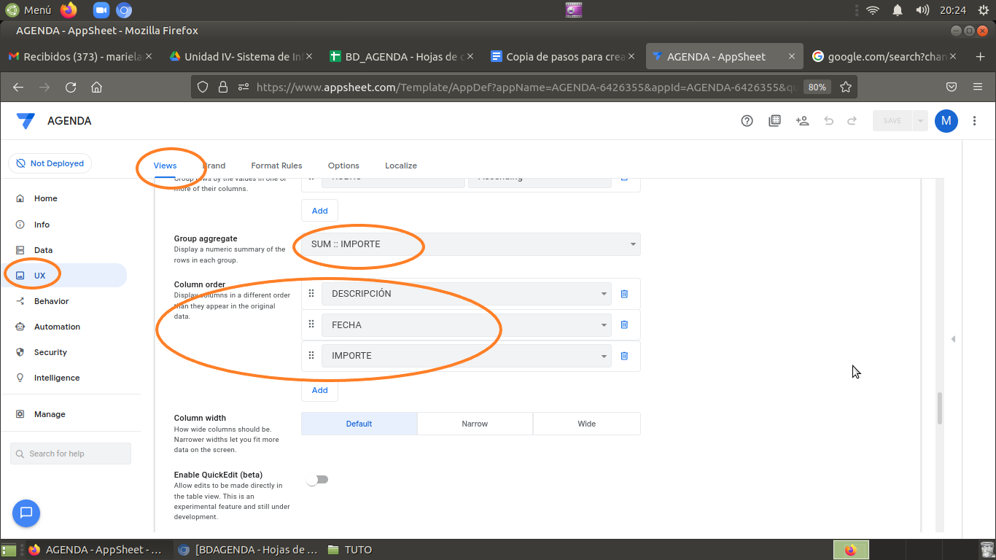
Configuramos la vista de la tabla gastos

Slide 18
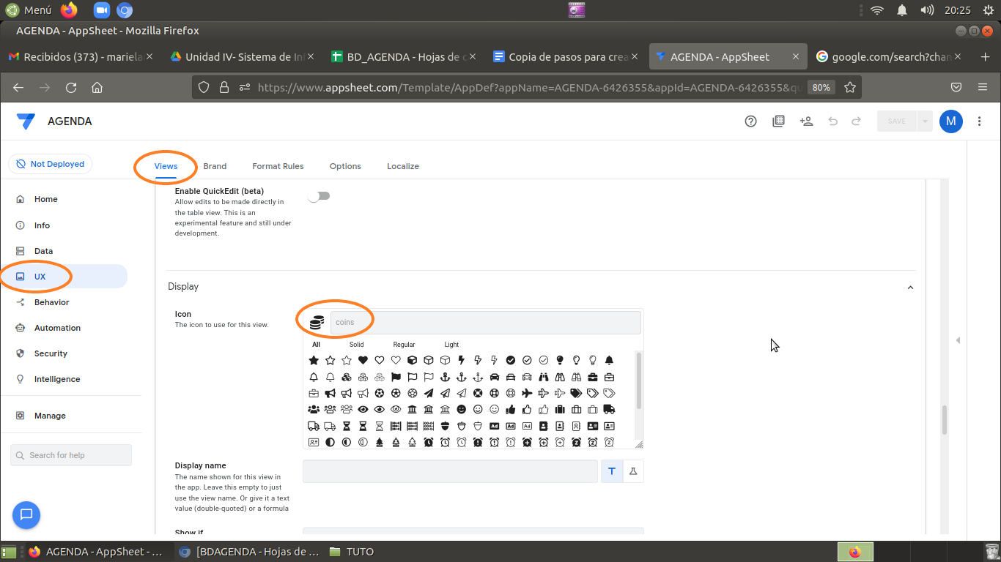
Configuramos la vista de la tabla gastos

Slide 19
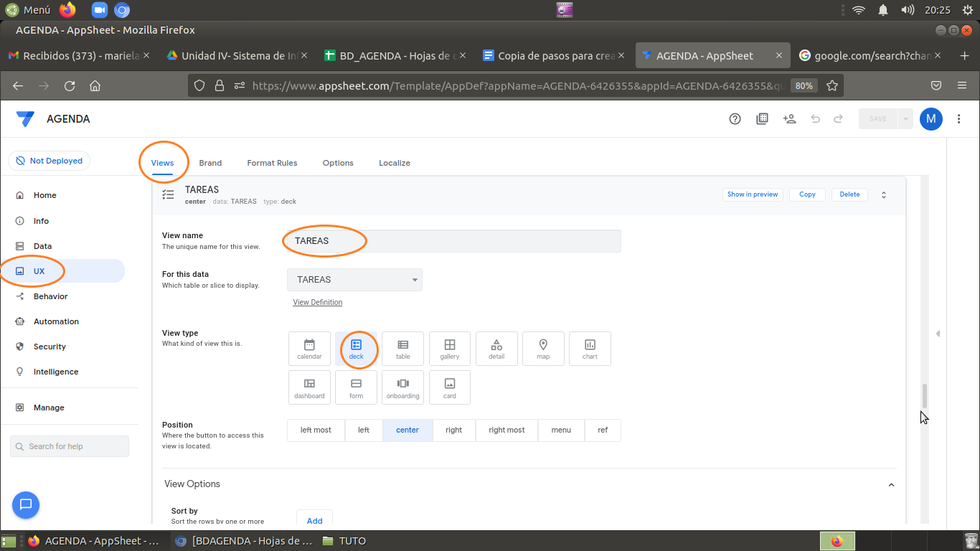
Configuramos la vista de la tabla Tareas

Slide 20
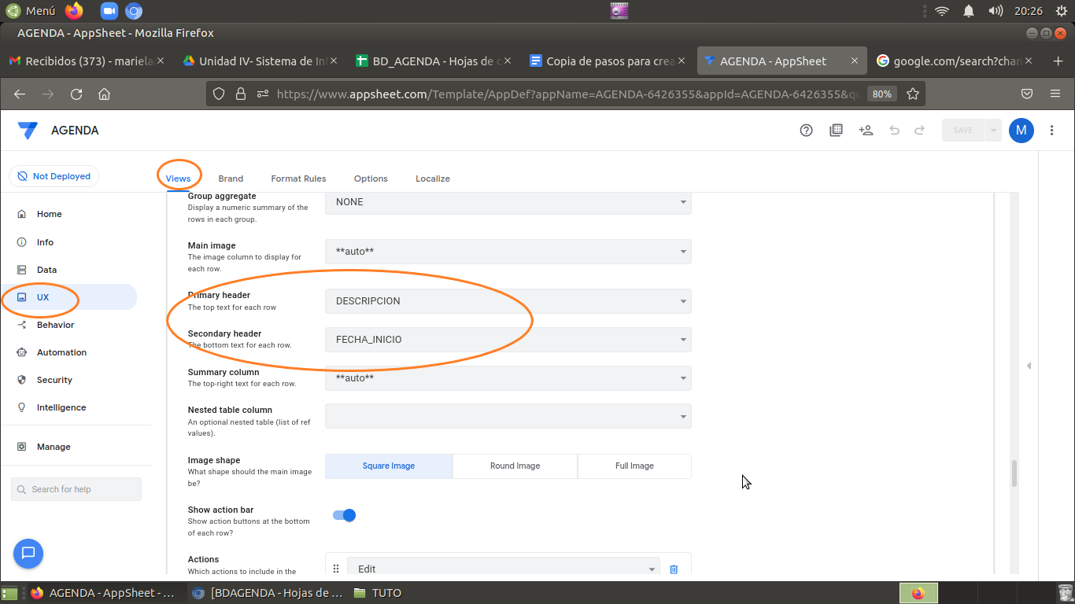
Configuramos la vista de la tabla Tareas

Slide 21
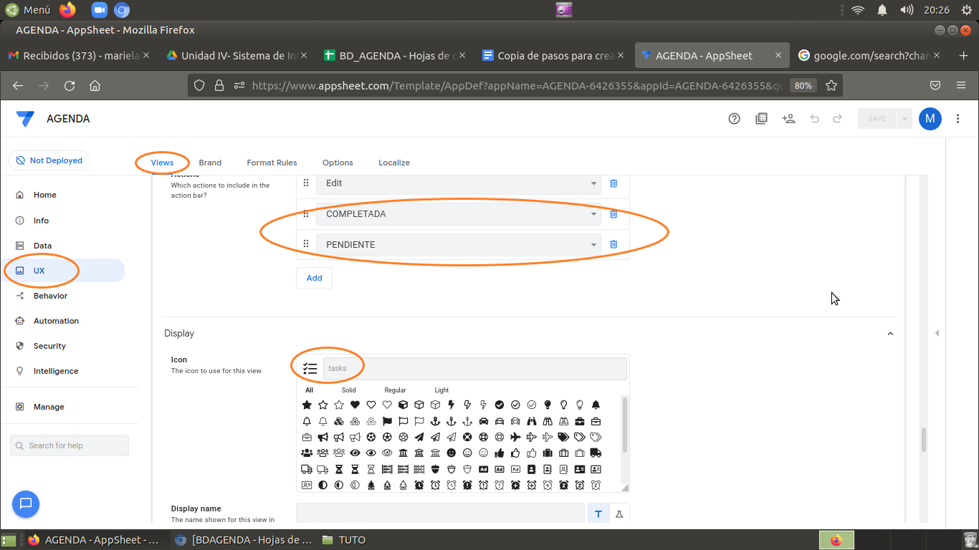
Configuramos la vista de la tabla Tareas

